Slide 1
第十三讲
异常

Slide 2
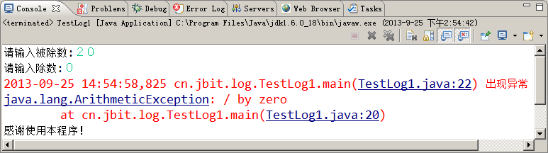
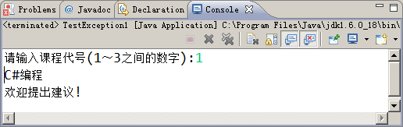
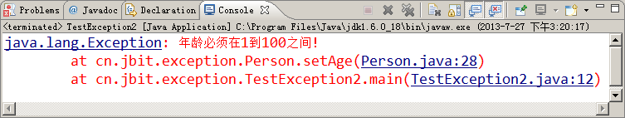
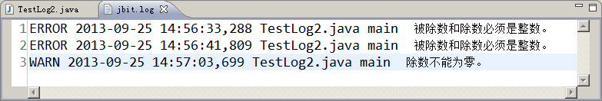
本章任务
根据输入的课程编号输出相应的课程名称
使用throw抛出异常
使用log4j记录日志

Slide 3


本章目标
熟悉使用try-catch-finally处理异常
会使用throw、throws抛出异常
掌握异常及其分类
使用log4j记录日志

Slide 4


生活中的异常
正常情况下，小王每日开车去上班，耗时大约30分钟
一路畅通
但是，异常情况迟早要发生！
堵车！
撞车！
Notes:
4

Slide 5

程序中的异常2-1
代码阅读
以下程序运行时会出现错误吗？
public class Test1 {
public static void main(String[] args) {
Scanner in = new Scanner(System.in);
System.out.print("请输入被除数:");
int num1 = in.nextInt();
System.out.print("请输入除数:");
int num2 = in.nextInt();
System.out.println(String.format("%d / %d = %d",
num1, num2, num1/ num2));
System.out.println("感谢使用本程序！");
}
}
Notes:
教学演示示例：
让学员阅读代码，回忆以前出现的错误，然后由教员在已编写好的代码上演示程序中的异常：
1、正常情况：输入 200，40
1、异常情况：输入 B
2、异常情况：输入 200，0

Slide 6

程序中的异常2-2
提问
如何解决该问题呢？
尝试通过if-else来解决异常问题
public class Test2 {
public static void main(String[] args) {
Scanner in = new Scanner(System.in);
…
System.out.print("请输入除数:");
int num2 = 0;
if (in.hasNextInt()) { // 如果输入的除数是整数
num2 = in.nextInt();
if (0 == num2) { // 如果输入的除数是0
System.err.println("输入的除数是0，程序退出。");
System.exit(1);
}
} else { // 如果输入的除数不是整数
System.err.println("输入的除数不是整数，程序退出。");
System.exit(1);
}
…
}
}
弊端：
1、代码臃肿
2、程序员要花很大精力“堵漏洞”
3、程序员很难堵住所有“漏洞”
使用异常机制

Slide 7
什么是异常
异常是指在程序的运行过程中所发生的不正常的事件，它会中断正在运行的程序
程序运行
异常
程序中断运行
生活中面对异常通常会这样处理
堵车！
绕行或者等待
撞车！
请求交警解决
生活中，根据不同的异常进行相应的处理，而不会就此中断我们的生活
Notes:
7

Slide 8
什么是异常处理
Java编程语言使用异常处理机制为程序提供了错误处理的能力
程序中预先设置好
对付异常的处理办法
程序运行
异常
对异常进行处理
处理完毕，程序继续运行
Notes:
8

Slide 9
Java中如何进行异常处理
Java的异常处理是通过5个关键字来实现的：try、catch、 finally、throw、throws
捕获异常
声明异常
抛出异常
执行可能产生
异常的代码
throws
throw
try
声明方法可能要
抛出的各种异常
手动抛出异常
catch
捕获异常
无论是否发生异常，
代码总能执行
finally
Notes:
9

Slide 10
try-catch块5-1
使用try-catch块捕获异常，分为三种情况：
第一种情况 ：正常
public void method(){
try {
// 代码段(此处不会产生异常)
} catch (异常类型 ex) {
// 对异常进行处理的代码段
}
// 代码段
}
try
catch
try-catch 块后的代码段
Notes:
10
教学指导：此页演示示例和下一页使用同一段代码，本页演示正常情况：输入 200，40

Slide 11
try-catch块5-2
使用try-catch块捕获异常，分为三种情况：
异常是一种特殊的对象，类型为
java.lang.Exception或其子类
第二种情况：出现异常
public void method(){
try {
// 代码段 1
// 产生异常的代码段 2
// 代码段 3
} catch (异常类型 ex) {
// 对异常进行处理的代码段4
}
// 代码段5
}
try
发生异常
产生异常
对象
异常类型
匹配
catch
进入catch块
程序继续执行
try-catch 块后
的代码段
Notes:
教学指导：此页演示示例和上一页使用同一段代码，本页演示两种异常情况：1、输入 B，2输入 200，0

Slide 12
try-catch块5-3
printStackTrace的堆栈跟踪功能显示出程序运行到当前类的执行流程
异常堆栈信息
异常类型
java.util.InputMismatchException
at java.util.Scanner.throwFor(Scanner.java:840)
at java.util.Scanner.next(Scanner.java:1461)
at java.util.Scanner.nextInt(Scanner.java:2091)
at java.util.Scanner.nextInt(Scanner.java:2050)
at cn.jbit.exception.Test3.main(Test3.java:15)
在此方法中抛出了异常
出现异常的位置

Slide 13
try-catch块5-4
使用try-catch块捕获异常，分为三种情况：
第三种情况：异常类型不匹配
public void method(){
try {
// 代码段 1
// 产生异常的代码段 2
// 代码段 3
} catch (异常类型 ex) {
// 对异常进行处理的代码段4
}
// 代码段5
}
发生异常
try
产生异常
对象
catch
异常类型
不匹配
程序中 断运行
try-catch 块后
的代码段

Slide 14
try-catch块5-5
在catch块中处理异常
加入用户自定义处理信息
调用方法输出异常信息
异常对象常用的方法
System.err.println("出现错误：被除数和除数必须是整数， ” +"除数不能为零。");
e.printStackTrace();
方法名 | 说 明
void printStackTrace() | 输出异常的堆栈信息
String getMessage() | 返回异常信息描述字符串， 是printStackTrace()输出信息的一部分

Slide 15
常见的异常类型
异 常 类 型 | 说 明
Exception | 异常层次结构的父类
ArithmeticException | 算术错误情形，如以零作除数
ArrayIndexOutOfBoundsException | 数组下标越界
NullPointerException | 尝试访问 null 对象成员
ClassNotFoundException | 不能加载所需的类
IllegalArgumentException | 方法接收到非法参数
ClassCastException | 对象强制类型转换出错
NumberFormatException | 数字格式转换异常，如把"abc"转换成数字

Slide 16

try-catch-finally 2-1
在try-catch块后加入finally块
是否发生异常都执行
不执行的唯一情况
try 块
有异常
无异常
catch 块
中断程序，退出Java虚拟机
System.exit(1)
finally 块
Notes:
教学指导：
1、讲解finally块执行和不执行的两种情况
2、演示示例：
1）正常情况：输入 200，40
2）异常情况：输入 200，0
3）不执行情况：System.exit(1)

Slide 17
try-catch-finally 2-2
存在return的try-catch-finally块
try块中有return语句执行过程与此类似
public void method(){
try {
// 代码段 1
// 产生异常的代码段 2
} catch (异常类型 ex) {
// 对异常进行处理的代码段3
return;
}finally{
// 代码段 4
}
}
try
发生异常
1
产生异常
对象
catch
return
2
异常类型
匹配
进入catch块
4
3
执行return退出 方法
执行finally块
finally
Notes:
教学指导：演示示例时，可打断点观察执行过程

Slide 18
多重catch块
引发多种类型的异常
排列catch 语句的顺序：先子类后父类
发生异常时按顺序逐个匹配
只执行第一个与异常类型匹配的catch语句
发生异常
public void method(){
try {
// 代码段
// 产生异常(异常类型2)
} catch (异常类型1 ex) {
// 对异常进行处理的代码段
} catch (异常类型2 ex) {
// 对异常进行处理的代码段
} catch (异常类型3 ex) {
// 对异常进行处理的代码段
}
// 代码段
}
try
产生异常对象
catch
与异常类型1不匹配
catch
catch
进入catch块
与异常类型2匹配
程序继续执行
try-catch 块后的代码段
Notes:
教学指导：
演示示例：
1）测试InputMismatchException异常：输入B
2）测试ArithmeticException 异常：输入 200，0
3）错误现象：调换catch语句顺序，先父类后子类

Slide 19
小结
提问
面试题：try-catch块中存在return语句，是否还执行finally块，如果执行，说出执行顺序
try-catch- finally块中， finally块唯一不执行的情况是什么？

Slide 20

学员操作——根据编号输出课程名称
练习
需求说明：
按照控制台提示输入1～3之间任一个数字，程序将输出相应的课程名称
根据键盘输入进行判断。如果输入正确，输出对应课程名称。如果输入错误，给出错误提示
不管输入是否正确，均输出“欢迎提出建议”语句
完成时间：20分钟

Slide 21
声明异常
提问
如果在一个方法体中抛出了异常，如何通知调用者？
声明异常，多个
异常用逗号隔开
public class Test7 {
public static void divide() throws Exception {
//可能出现异常的代码
}
public static void main(String[] args) {
try {
divide();
} catch (Exception e) {
e.printStackTrace();
}
}
// public static void main(String[] args) throws Exception {
// divide();
// }
}
throws声明某个方法可能抛出的各种异常
方式1：调用者
处理异常
main方法声明的异常
由Java虚拟机处理
方式2：调用者
继续声明异常
Notes:
21

Slide 22
抛出异常
除了系统自动抛出异常外，有些问题需要程序员自行抛出异常
public class Person {
private String name = ""; // 姓名
private int age = 0; // 年龄
private String sex = "男"; // 性别
public void setSex(String sex) throws Exception {
if ("男".equals(sex) || "女".equals(sex))
this.sex = sex;
else {
throw new Exception(“性别必须是\"男\"或者\"女\"！");
}
}
}
抛出异常
Notes:
22

Slide 23
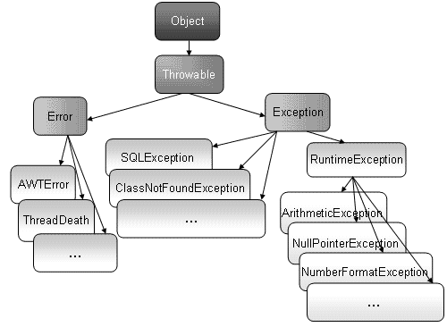
异常的分类2-1
Exception和
Error类的父类
由Java应用程序
抛出和处理的非严重错误
仅靠程序本身无法
恢复的严重错误
运行时异常，不要求
程序必须做出处理
Checked异常，程序
必须处理该类异常

Slide 24
小结
提问
面试题：说出5个常见的运行时异常
throw与throws的区别是什么？

Slide 25
学员操作——使用throw抛出异常
练习
需求说明：
在setAge(int age) 中对年龄进行判断，如果年龄介于1到100直接赋值，否则抛出异常
在测试类中创建对象并调用setAge(int age)方法，使用try-catch捕获并处理异常
完成时间：15分钟

Slide 26


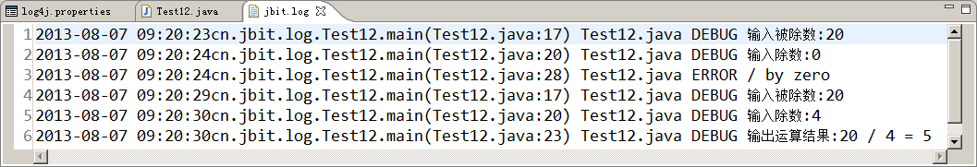
开源日志记录工具log4j
问题
如何实现以文件形式记录异常信息、程序正常运行的关键步骤信息？
使用开源日志记录工具 ——log4j来实现
分析

Slide 27
日志及分类
日志（log）
主要用来记录系统运行中一些重要操作信息
便于监视系统运行情况，帮助用户提前发现和避开可能出现的问题，或者出现问题后根据日志找到原因
日志分类
SQL日志、异常日志、业务日志
log4j是一个非常优秀的开源日志记录工具
控制日志的输出级别
控制日志信息输送的目的地是控制台、文件等
控制每一条日志的输出格式
Notes:
27

Slide 28
使用log4j记录日志2-1
使用log4j记录日志步骤
1
在项目中加入log4j的JAR文件
2
创建log4j.properties文件
3
配置日志信息
4
使用log4j记录日志信息
Notes:
教学指导：
按步骤演示使用log4j记录日志，配置信息后面详细讲解，测试内容：
1、输入 20，0
2、输入20，4
3、打开日志文件查看日志信息

Slide 29
使用log4j记录日志2-2
配置日志信息
### 设置Logger输出级别和输出目的地 ###
log4j.rootLogger=debug, stdout,logfile
### 把日志信息输出到控制台 ###
log4j.appender.stdout=org.apache.log4j.ConsoleAppender
log4j.appender.stdout.Target=System.err
log4j.appender.stdout.layout=org.apache.log4j.SimpleLayout
### 把日志信息输出到文件：wxkj.log ###
log4j.appender.logfile=org.apache.log4j.FileAppender
log4j.appender.logfile.File=wxkj.log
log4j.appender.logfile.layout=org.apache.log4j.PatternLayout
log4j.appender.logfile.layout.ConversionPattern=%d{yyyy-MM-dd HH:mm:ss} %l %F %p %m%n
目的地的名字和目的地的名字
日志记录器输出级别：fatal > error > warn > info >debug
日志信息输出到控制台
信息打印到System.err上
指定日志布局类型
日志信息写到文件中
指定日志输出的文件名
指定转换模式
指定日志布局类型
Notes:
29
教学指导：
1、讲解各配置信息
2、说明在此处，如果优先级别设为info，那么使用debug方法打印的日志信息将不被输出

Slide 30
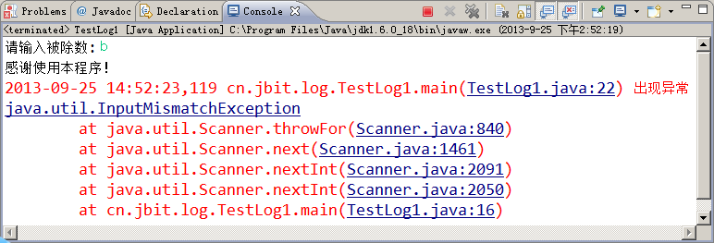
学员操作——使用log4j输出日志到控制台
练习
需求说明：
按照控制台提示输入被除数和除数
如果除数为0，在控制台输出日志信息，包括完整的异常堆栈信息
完成时间：15分钟

Slide 31
学员操作—使用log4j输出日志到文件
练习
需求说明：
按照控制台提示输入被除数和除数
如果输入不为整数，记录error日志；如果除数为
0，记录warn日志
如果正常输入记录info日志
完成时间：15分钟

Slide 32
总结
异常分为Checked异常和运行时异常
Checked异常必须捕获或者声明抛出
运行时异常不要求必须捕获或者声明抛出
try-catch-finally中存在return语句的执行顺序
finally块中语句不执行的情况
throw和throws关键字的区别
使用log4j记录日志的步骤

